Slide 1


Cymbergaj The Game
Jakub Różycki

Slide 2

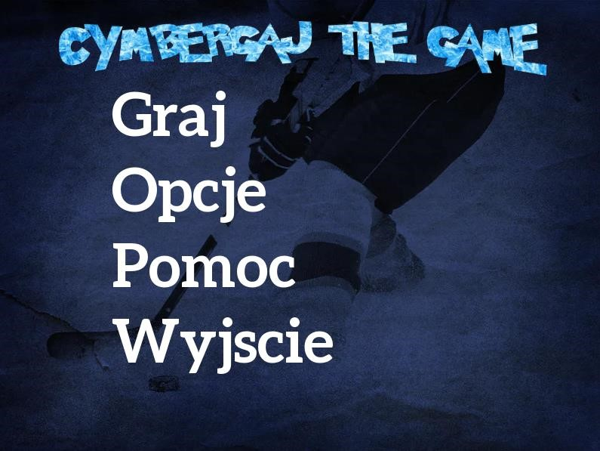
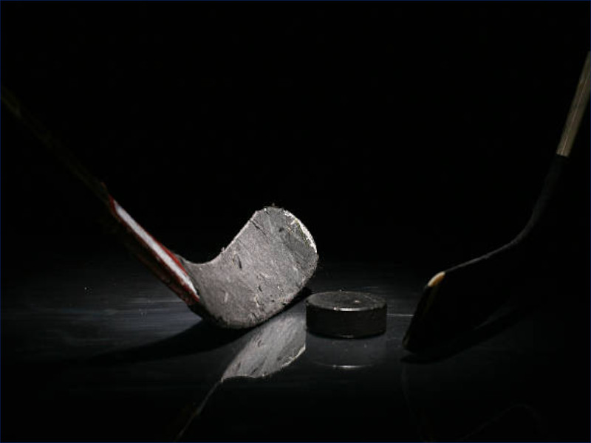
Witaj w grze, która pozwoli ci:
Zagrać ze znajomym w hokeja, nie wychodząc z domu!

Slide 3
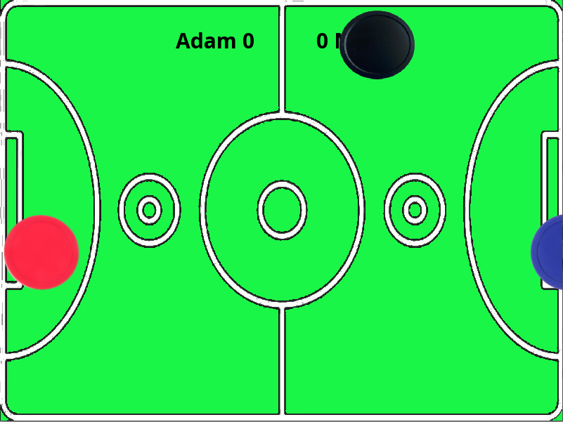
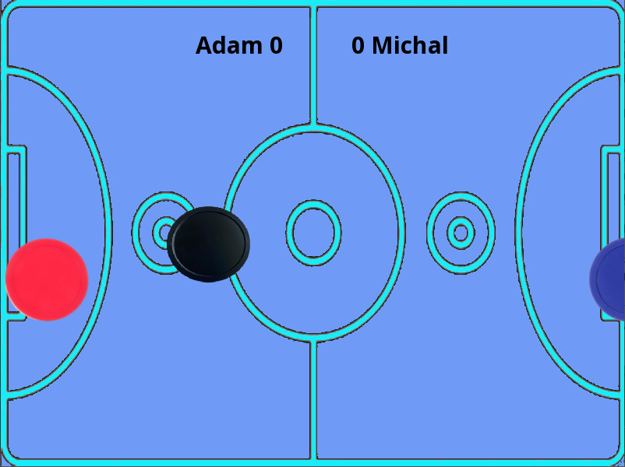
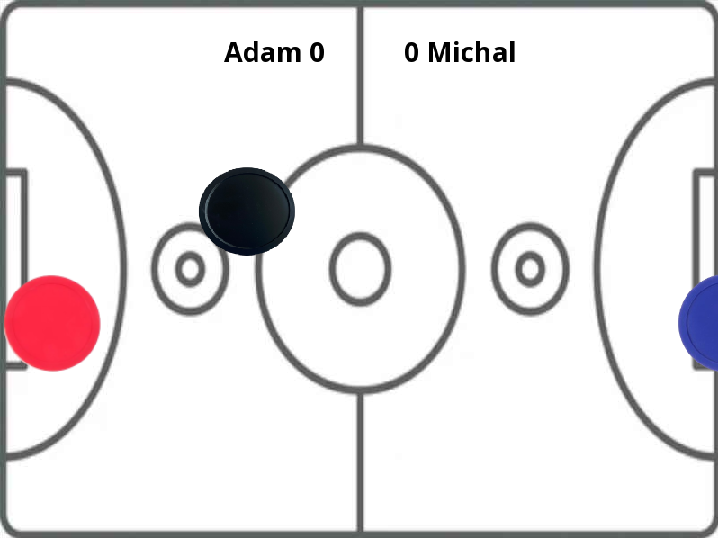
Witaj w grze, która pozwoli ci:
Rozgrywać mecze na wielu arenach!

Slide 4
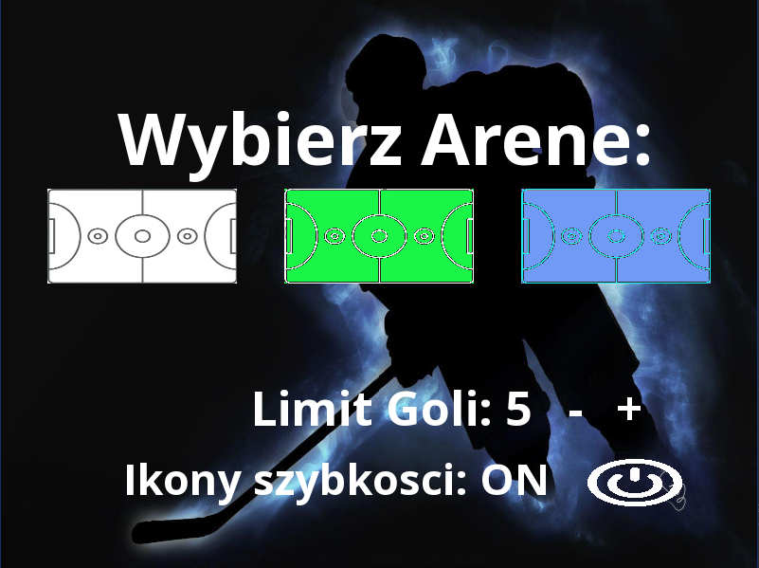
Sam ustalasz reguły!
Wybór Areny!
Liczba goli!
Boosty na Arenie!

Slide 5

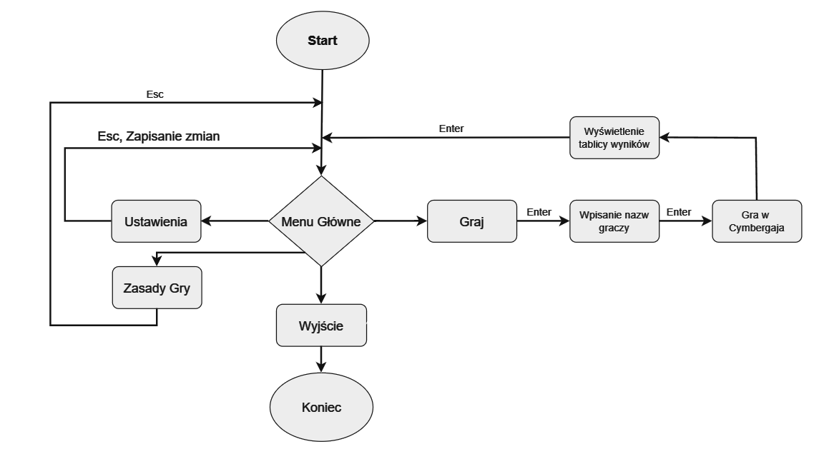

Schemat Blokowy Gry w Cymbergaja

Slide 6

Przyszłe rozszerzenia Projektu:
Dodanie Sztucznej Inteligencji do grania z graczem.
Dodanie poziomów trudności dla Sztucznej Inteligencji.
Zmiany tekstur dla krążków, jako premia za zwycięstwa.

Slide 7

Dziękuję za uwagę
Jakub Różycki

